Slide 1
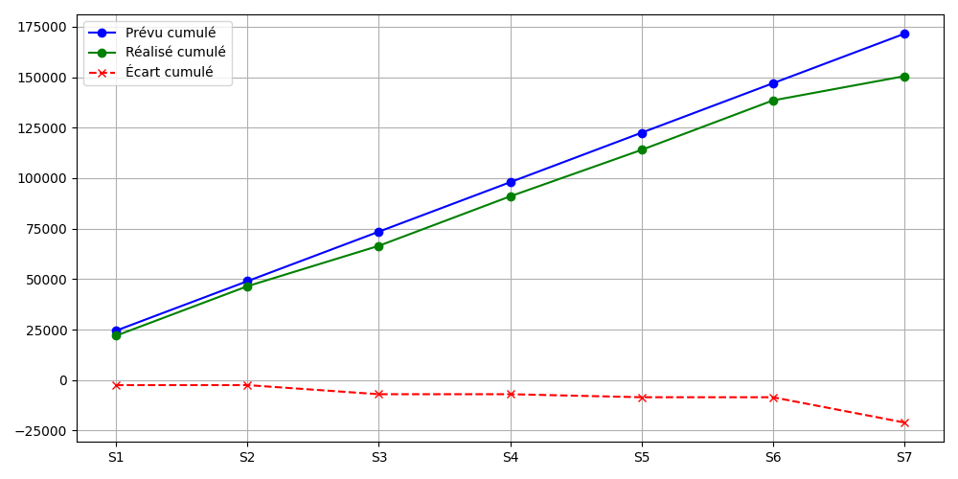
Budget COPIL
Sélection des primes de santé pour les employés.
Pour garantir une meilleure santé et un bien-être en santé au travail.
- Réduction des coûts en matière de primes de santé.
- Amélioration de la qualité du service de santé.
- Augmentation des opportunités de formation et de développement professionnel.

